Slide 1
RAID
Raid

Slide 2
Redundant Array of Independent Disks
Benaming voor een set methodieken voor fysieke data-opslag op harde schijven.
Meerdere harde schijven worden gecombineerd tot een groep van schijven.
Raid is mogelijk met uitsluitend software, waarbij de aansluiting van de schijven door het besturingssysteem van de computer geregeld wordt.

Slide 3
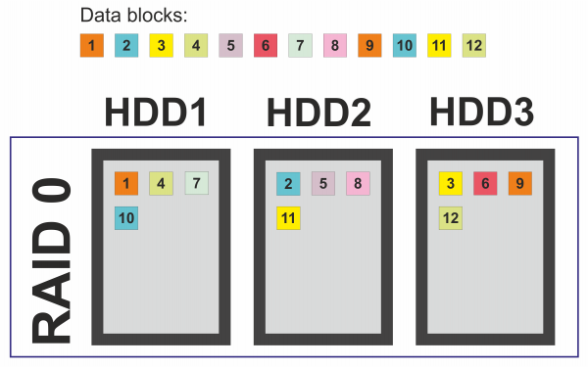
RAID 0 – Striping

Slide 4
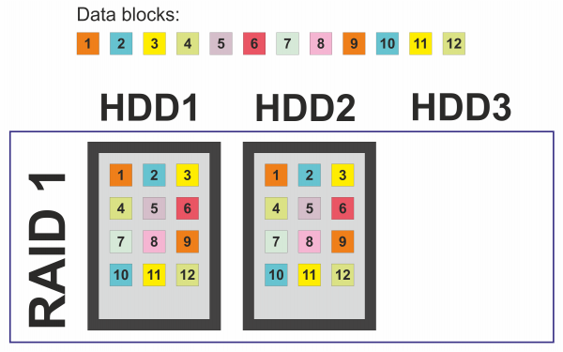
RAID 1 - Mirroring

Slide 5
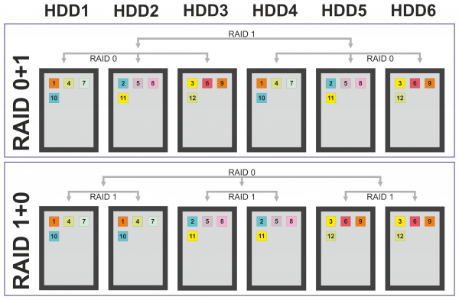
RAID 0+1 en RAID 1+0

Slide 6
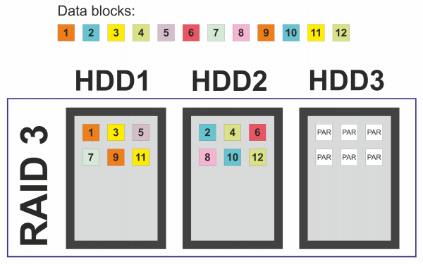
RAID 3

Slide 7
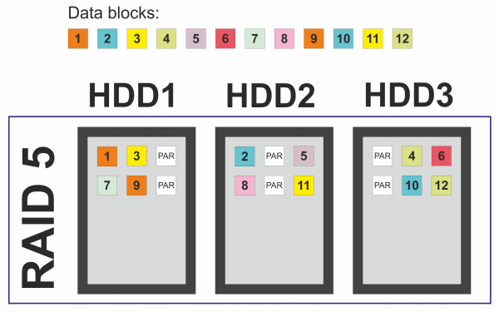
RAID 5 en 6

Slide 8
Parity
Raid Type | Raid 0 | Raid 1 | Raid 1+0 | Raid 3 | Raid 5 | Raid 6
Naam | Striping | Mirroring | Stripe of Mirrors | Striping met Parity | Striping met Dist. Parity | Striping met Dist. Dual Parity
Minimaal aantal disks | Aantal Disks x Capaciteit | 1 x Capaciteit | (Aantal Disks / 2) x Capaciteit | (Aantal Disks - 1) x Capaciteit | (Aantal Disks - 1) x Capaciteit | (Aantal Disks - 2) x Capaciteit
Schijfcapaciteit | Aantal Disks x Capaciteit | 1 x Capaciteit | (Aantal Disks / 2) x Capaciteit | (Aantal Disks - 1) x Capaciteit | (Aantal Disks - 1) x Capaciteit | (Aantal Disks - 2) x Capaciteit
Capaciteit bij 4x 1 TB | 4 TB | n.v.t. | 2 TB | 3 TB | 3 TB | 2 TB
Veiligheid
Prestaties

Slide 9


